Slide 1
第5 讲 多路复用和数据交换
多路复用技术
数据交换技术
物理层协议与设备

Slide 2
1 多路复用技术
在一条通信线路上，同时传输多个有限带宽信号
原理：发送方将多个用户的数据通过复用器进行汇集，并将汇集后的数据通过一条物理线路传输到接收方；接收方通过分用器将数据分离成多个独立的数据，然后分发给相应的多个用户。

Slide 3
1 多路复用技术
常用的复用技术
  频分多路复用（FDM）
  时分多路复用（TDM）
  波分多路复用（WDM）
  码分多路复用（CDM）

Slide 4
1.1 频分多路复用
模拟信号的传输
按频率区分信号—传输介质的带宽划分为若干个窄频带，每一路信号占用一个窄频带
  警戒频带

Slide 5
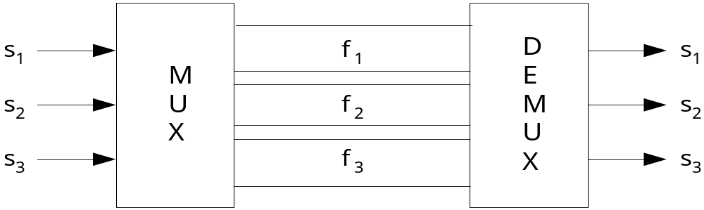
1.1 频分多路复用
多路复用器
多路分解器
原理简单，技术成熟，系统的效率较高。但易产生信号失真，系统设备庞大复杂。

Slide 6
1.2 时分多路复用
数字信号的传送
  将传输时间划分为多个时间片，每个时间片传输一路信号。
  同步时分多路复用（STDM）—为各路信号分配固定的时间片，不论该路是否有数据传输
  异步时分多路复用（ATDM）—根据信号需要动态分配时间片，只当有数据要发送时，才分配给时间片。

Slide 7
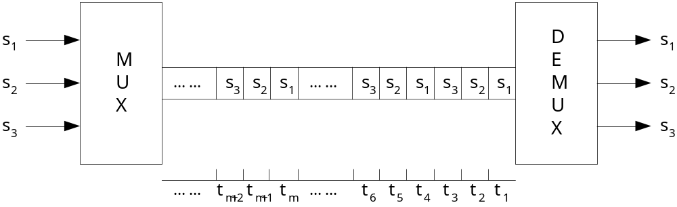
1.2.1 同步时分多路复用
多路复用器
多路分解器

Slide 8
1.2.1 同步时分多路复用
频率
在 TDM 帧中的位置不变
A
B
C
D
A
B
C
D
A
B
C
D
A
B
C
D
…
TDM 帧
TDM 帧
TDM 帧
TDM 帧
TDM 帧
时间

Slide 9
1.2.1 同步时分多路复用
频率
在 TDM 帧中的
位置不变
A
B
C
D
A
B
C
D
A
B
C
D
A
B
C
D
…
TDM 帧
TDM 帧
TDM 帧
TDM 帧
TDM 帧
时间

Slide 10
1.2.1 同步时分多路复用
频率
在 TDM 帧中的
位置不变
A
B
C
D
A
B
C
D
A
B
C
D
A
B
C
D
…
TDM 帧
TDM 帧
TDM 帧
TDM 帧
TDM 帧
时间

Slide 11
1.2.1 同步时分多路复用
频率
在 TDM 帧中的
位置不变
A
B
C
D
A
B
C
D
A
B
C
D
A
B
C
D
…
TDM 帧
TDM 帧
TDM 帧
TDM 帧
TDM 帧
时间

Slide 12
1.2.1 同步时分多路复用
同步时分复用的典型应用：T1/E1等数字载波系统、ISDN用户网络接口、同步光纤网络、数字数据网DDN

Slide 13
T1载波
T1载波是专用电话连接、时分多路数字传输设施。
T1 线路实际上是由24个单独的通道组成的，它将24路音频信道复用在同一条通信线路上，编码器每秒采样8000次。24路信号的每一路轮流将一个字节插入，字节长度8bit，1bit用于信道控制。每桢由24*8+1bit组成，发送一桢需要125us，一秒8000桢，故其支持的数据传输速度为 1.544M 比特/秒，即每个通道支持 64K 比特/秒的传输速度。

Slide 14
E1载波
E1载波是一种2.048Mbps速率的PCM载波。采用同步时分复用技术将30个话音信道（64K）和２个控制信道（16K）复合在一条2.048Mb/s的高速信道上。
每一帧开始处有8位作同步用，中间有8位用作信令，再组织30路8位数据，全帧包含256位，且每一帧用 125us时间传送。（通常我们把E1载波的一个帧分为32个时隙，一个时隙为8个bit；其中时隙0和时隙16是传输控制信令用，所以一条E1可以传30路话音）

Slide 15
同步时分复用可能会
造成线路资源的浪费
用户
A
a
a
t
①
B
b
b
t
②
a
b
b
c
c
a
d
t
C
c
c
t
③
#1
#2
#3
#4
④
D
d
t
4 个时分复用帧

Slide 16

1.2.2 异步时分多路复用

Slide 17
1.2.2 异步时分多路复用
用户
A
a
a
t
①
B
b
b
t
②
a
b
b
c
c
d
a
t
C
c
c
③
t
#1
#2
#3
④
D
d
t
3 个 STDM 帧

Slide 18
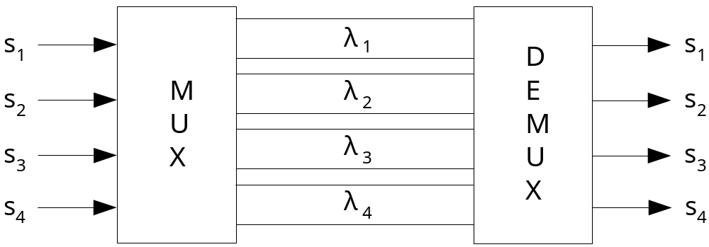
1.3 波分多路复用
传输光信号，按光的波长区分信号，光的频分复用

Slide 19
1.3 波分多路复用
波分多路复用（Wavelength Division Multiplexing）
波分多路复用实质上是利用了光具有不同的波长的特征。随着光纤技术的使用，基于光信号传输的复用技术得到重视。
波分多路复用的原理：利用波分复用设备将不同信道的信号调制成不同波长的光，并复用到光纤信道上。在接收方，采用波分设备分离不同波长的光。

Slide 20
1.3 波分多路复用
8 × 2.5 Gb/s
0 1550 nm
1 1551 nm
2 1552 nm
3 1553 nm
4 1554 nm
5 1555 nm
6 1556 nm
7 1557 nm
1550 nm 0
1551 nm 1
1552 nm 2
1553 nm 3
1554 nm 4
1555 nm 5
1556 nm 6
1557 nm 7
20 Gb/s
EDFA
复
用
器
分
用
器
120 km
Notes:
EDFA是英文“Erbium-doped Optical Fiber Amplifier”的缩写,意即掺铒光纤放大器， 是对信号光放大的一种有源光器件。

Slide 21
1.4 码分复用 CDM
常用的名词是码分多址 CDMA (Code Division Multiple Access)
各用户使用经过特殊挑选的不同码型，因此彼此不会造成干扰。
这种系统发送的信号有很强的抗干扰能力，其频谱类似于白噪声，不易被敌人发现。
CDMA数字移动技术与现在众所周知的GSM数字移动系统不同。模拟技术被称为第一代移动电话技术，GSM是第二代，CDMA是属于移动通讯第二代半技术，比GSM更先进。
Notes:
白噪声是指功率谱密度在整个频域内均匀分布的噪声。 所有频率具有相同能量的随机噪声称为白噪声。从我们耳朵的频率响应听起来它是非常明亮的“咝”声（每高一个八度，频率就升高一倍。因此高频率区的能量也显著增强）。

Slide 22
2 数据交换技术
交换又称转接，是在多节点网络中，利用交换机等转接设备，在节点间建立临时连接，完成通信的一种技术。
线路交换
存储转发交换
  报文交换
  分组交换

Slide 23
回顾一下电路交换的特点
两部电话机只需要用一对电线就能够互相连接起来。



Slide 24
更多的电话机互相连通
5 部电话机两两相连，需 10 对电线。
N 部电话机两两相连，需 N(N – 1)/2对电线。
当电话机的数量很大时，这种连接方法需要的电线对的数量与电话机数的平方成正比。






Slide 25
使用交换机
当电话机的数量增多时，就要使用交换机来完成全网的交换任务。

…



交换机






Slide 26
“交换”的含义
在这里，“交换”(switching)的含义是：
  转接——把一条电话线转接到另一条电话线，使它们连通起来。
从通信资源的分配角度来看，“交换”就是按照某种方式动态地分配传输线路的资源。

Slide 27
2.1 电路交换
电路交换必定是面向连接的。
电路交换的三个阶段：
  建立连接
  通信
  释放连接

Slide 28
电路交换举例
A 和 B 通话经过四个交换机
通话在 A 到 B 的连接上进行
交换机
中继线
用户线
中继线
交换机
A
B

交换机


交换机
C

用户线
D

Slide 29
电路交换举例
C 和 D 通话只经过一个本地交换机
通话在 C 到 D 的连接上进行
交换机
中继线
用户线
中继线
交换机
A
B

交换机


交换机
C

用户线
D

Slide 30
电路交换性能
缺点
  计算机数据具有突发性，这导致通信线路的利用率很低
  建立物理线路所花时间较长
优点
  传输延迟短
  一旦线路建立，就不会发生冲突

Slide 31
2.2 报文交换
在 20 世纪 40 年代，电报通信也采用了基于存储转发原理的报文交换(message switching)。
报文为传输单位，存储转发交换节点需配置大容量的存储器。
报文交换的时延较长，从几分钟到几小时不等。
适用于高信息量的数据通信。
现在报文交换已经很少有人使用了。

Slide 32
2.3 分组交换
对报文交换技术的改进
分组为传输单位，存储转发降低了对交换节点的存储容量的要求，缩短了网络延迟
适用于大型、高信息容量的数据通信
两种方法
  数据报
  虚电报

Slide 33
分组首部的重要性
每一个分组的首部都含有地址等控制信息。
分组交换网中的结点交换机根据收到的分组的首部中的地址信息，把分组转发到下一个结点交换机。
用这样的存储转发方式，最后分组就能到达最终目的地。

Slide 34

分组交换网的示意图
H₄
H₂
注意分组路径的变化！
D
结点交换机
B
H₆
主机
H₁
E
H₂ 向 H₆ 发送分组
A
H₁ 向 H₅ 发送分组
H₅
C
H₃
分组交换网

Slide 35
注意分组的存储转发过程
H₄
H₂
在结点交换机 A 暂存
查找转发表
找到转发的端口
在结点交换机 C 暂存
查找转发表
找到转发的端口
在结点交换机 E 暂存
查找转发表
找到转发的端口
最后到达目的主机 H₅
D
H₁ 向 H₅ 发送分组
结点交换机
B
H₆
主机
H₁
E
A
H₅
C
H₃
分组交换网

Slide 36
2.3 分组交换
数据报
每个分组独立传输，分组可能经由不同的路径到达接收站，需对数据报进行排序重组。
虚电路
建立一条发送站和接收站之间的路径—虚电路（不是一条专用线路，它可以与其他连接共享 ），所有的分组都沿着这条虚电路按顺序传送。

Slide 37
虚电路与线路交换的区别
线路交换是各交换节点为发送站和接收站建立一条专用的物理通路。而虚电路方式是在交换节点之间建立路由，即在交换节点的路由表内创建一个表项。当交换节点收到一个分组后，它检查路由表，按照其匹配项的出口发送分组。因此虚电路不是一条专用线路，它可以与其他连接共享。

Slide 38
注意交换机有多个端口
H₄
H₂
D
H₆
B
1 2 3 4
1 2 3 4
结点
交换机
1
2
3
4
E
H₁
H₅
1
2
3
4
A
高速链路
1 2 3 4
C
H₃

Slide 39
交换机
在结点交换机中的输入和输出端口之间没有直接连线。
结点交换机处理分组的过程是：
  把收到的分组先放入缓存（暂时存储）；
  查找转发表，找出到某个目的地址应从哪个端口转发；
  把分组送到适当的端口转发出去。

Slide 40
主机和结点交换机的作用不同
主机是为用户进行信息处理的，并向网络发送分组，从网络接收分组。
结点交换机对分组进行存储转发，最后把分组交付给目的主机。

Slide 41
分组交换的优点
高效 动态分配传输带宽，对通信链路是逐段占用。
灵活 以分组为传送单位和查找路由。
迅速 不必先建立连接就能向其他主机发送分组；充分使用链路的带宽。
可靠 完善的网络协议；自适应的路由选择协议使网络有很好的生存性。

Slide 42
分组交换带来的问题
分组在各结点存储转发时需要排队，这就会造成一定的时延。
分组必须携带的首部（里面有必不可少的控制信息）也造成了一定的开销。

Slide 43
三种交换的比较
电路交换
报文交换
分组交换
P₁
报
文
P₂
P₁
连接建立
P₃
P₂
P₄
P₁
P₃
P₂
P₄
P₃
报
文
P₄
数据传送
报文
连接释放
报
文
t
A B C D
A B C D
A B C D
Notes:
若传送的数据量很大，且其传送时间远远大于呼叫时间，则采用电路交换；
当端到端的通路由很多段的链路组成时，采用分组交换；
分组交换尤其适合计算机之间的突发式的数据通信。

Slide 44
 | 电路交换 | 报文交换 | 分组交换
能否进行 实时通信 | 线路接通后可进行 实时会话通信 | 存储转发， 不能进行实时通信 | 可以存储转发， 可以会话式通信
网络传输时延 | 小。但建立连接时有时延 | 大。报文长短 影响时延大小 | 小
线路利用率 | 进行断续通信或短报文通信时线路利用率低 | 高 | 高
通信速率和 码变换 | 不能 | 能 | 能
差错控制功能 | 不具有 | 可具有 | 具有
传输路由 | 每次通信过程中路由不变 | 每一报文传递过程中路由不变 | 可以有不同路由
网络过载的 影响 | 随着网络负荷加大， 受损率增加 | 随网络负荷加大 传递时延加大 易引起阻塞 | 可进行流量控制，可在一定传递时延条件下防止阻塞
计费方式 | 按距离和时间计费 | 按字节和连接时间计费 | 按字节或分组数及连接时间计费

Slide 45
3 物理层的设备
中继器
  放大信号、提供电流以驱动长距离电缆
  扩充局域网电缆段的距离限制
集线器
  多端口的中继器
  基本功能是信息分发，半双工

